Slide 1

Color image compression algorithm
based on
the DCT transform combined to an Adaptive Block Scanning
Marziye Farhadi 92204671
Sahar Taheri 92202527
Tina Khajeh 93210761

Slide 2
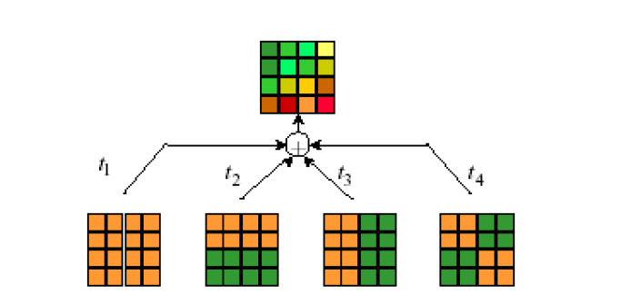
- فشرده سازی: اساس تمام روش‌های فشرده‌سازی کنار گذاردن بخش‌هایی از اطلاعات و داده‌ها است.
مقدمه
1- بدون تلفات: حذف زواید آماری سیگنال
- تکنیک های فشرده سازی
2- با تلفات: تغییر سیگنال اصلی در میدان تبدیل
و کوانتیزاسیون پارامترهای تبدیل -> نرخ فشرده سازی بالاتر
یکی از محبوبترین راهکار های فشرده سازی با تلفات برای تصاویر، کدینگ تبدیلی است مانند استانداردJPEG

Slide 3
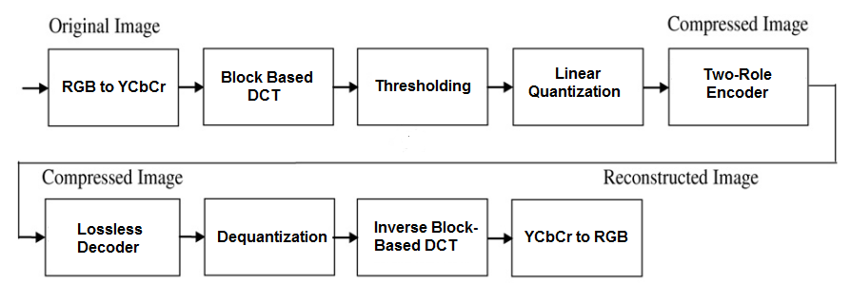
دیاگرام روش پیشنهاد شده برای فشرده سازی:

Slide 4
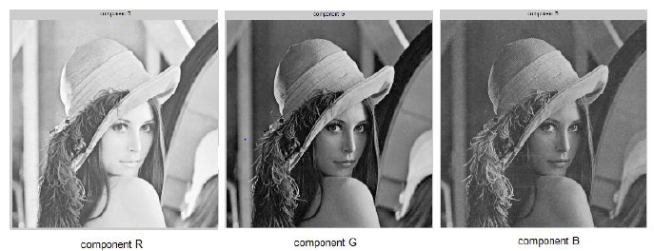
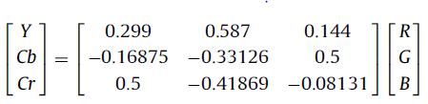
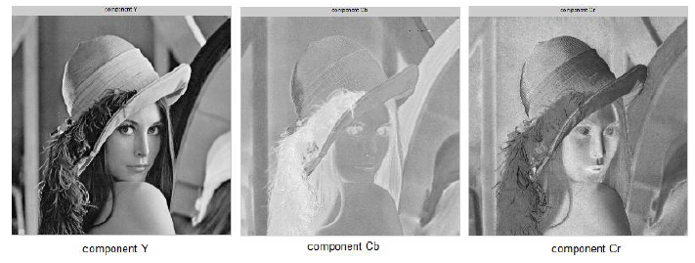
تبدیل حوزه RGB به YرCbCr
حذف میانگین از کانال های R,Gو B
اعمال تبدیل به حوزه ی YCbCr
کاهش همبستگی در حوزه ی جدید

Slide 5
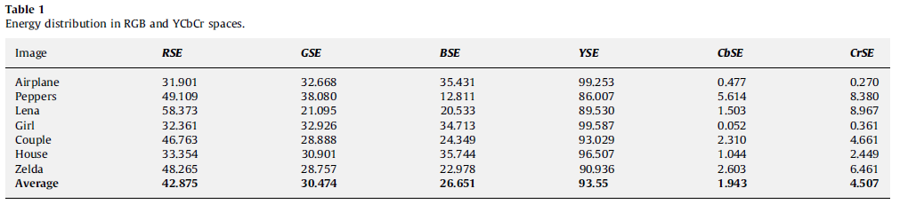

Slide 6
6
دیاگرام روش پیشنهاد شده برای فشرده سازی:

Slide 7

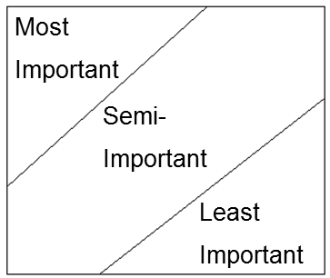
تبدیل DCT
ماتریس DCT بر اساس سیستم بینایی انسان عمل میکند.

Slide 8
8
8
دیاگرام روش پیشنهاد شده برای فشرده سازی:

Slide 9
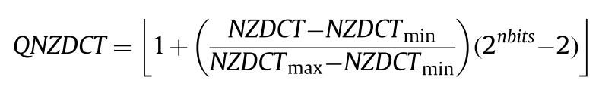
Thresholding
:Linear Quantization

Slide 10
10
10
10
دیاگرام روش پیشنهاد شده برای فشرده سازی:

Slide 11
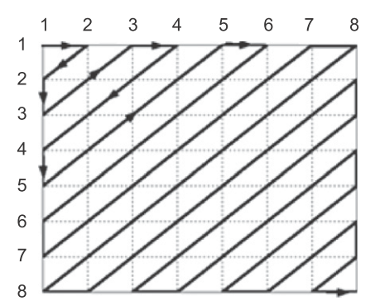
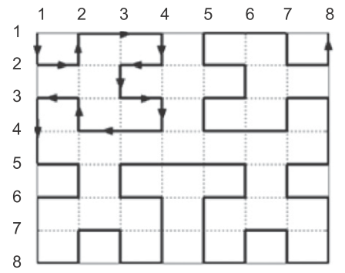
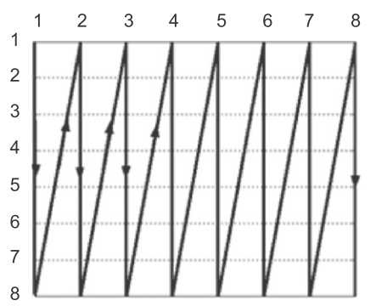
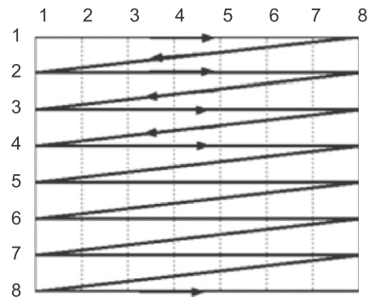
Adaptive Scanning
تبدیل بلوک های n×n ضرایب تبدیل به بردارهایی به طول n² به روش Adaptive Scanning
Zigzag scanning
Hilbert scanning
Vertical scanning
Horizontal scanning

Slide 12
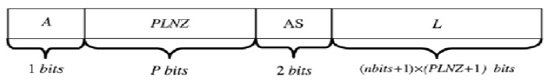

12
فرمت جدید براي نمایش بردارها
A =(یک بیت) بیت فعالیت
PLNZ=(p بیت(آدرس آخرین ضریب QNZDCT در بردار حاصل از Scanning
As=(دو بیت) نوع scanning
L=(*(n+1)(PLNZ+1)بیت) ضرایب بدست آمده
zigzag | Horizontal | Vertical | Hilbert
00 | 01 | 10 | 11

Slide 13
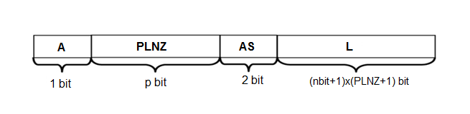
کد کردن ضرایب فیلد L با 1+nbit با الگوریتمTwo_Role Encoder :
nbit=Quantizer resolution
بیت اول
0 برای ضرایب صفر
1 برای ضرایب غیرصفر
ماکزیمم ضریب غیرصفر به 2^{nbit}-1 و مینیمم مقدار غیر صفر به 1 کد می شوند.
دنباله هایی از صفرهای پشت سرهم حذف و تعداد آن ها کد شده که ماکزیمم 2^{nbits}-1 صفر پشت سرهم را می توان کد کرد.
بعدیnbit

Slide 14
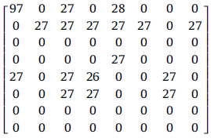

مثال
97
1 | 1 | 1 | 0 | 0 | 0 | 0 | 1
0 0 0
0 | 0 | 0 | 0 | 0 | 0 | 1 | 1
...

Slide 15
Lossless Decoder

Slide 16



معیارهای ارزیابی:
Quality
measure
Evaluate size

Slide 17
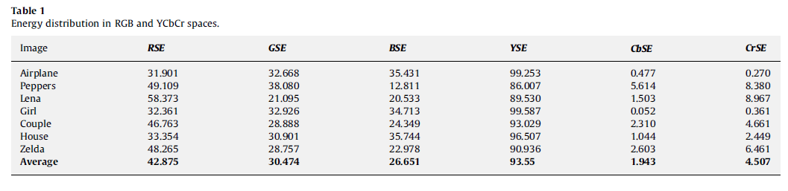
کاهش همبستگی در حوزه ی Ycbcr
CrSE | CbSE | YSE | BSE | GSE | RSE | image
0.2697 | 0.4766 | 99.2536 | 35.4307 | 32.6685 | 31.9008 | Airplane
8.9699 | 1.5031 | 89.5268 | 20.5325 | 21.0946 | 58.3727 | Lena
0.3604 | 0.0524 | 99.5872 | 34.7127 | 32.9264 | 32.3609 | Girl
4.6624 | 2.3104 | 93.0272 | 24.3486 | 28.8883 | 46.7630 | Couple
2.4484 | 1.0440 | 96.5075 | 35.7443 | 30.9012 | 33.3544 | House
6.4623 | 2.6030 | 90.9346 | 22.9784 | 28.7570 | 48.2645 | Zelda

Slide 18
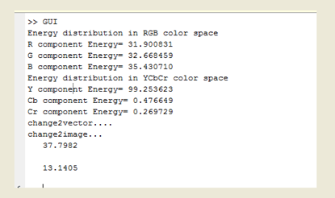
کاهش همبستگی در حوزه ی Ycbcr

Slide 19
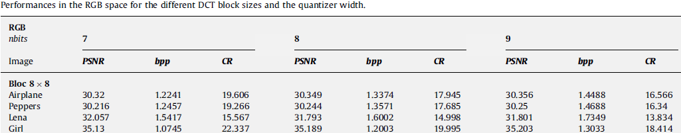
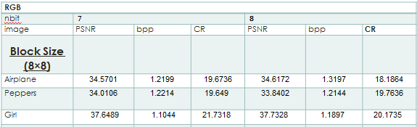

Slide 20
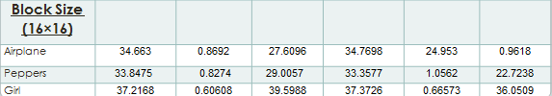

Slide 21
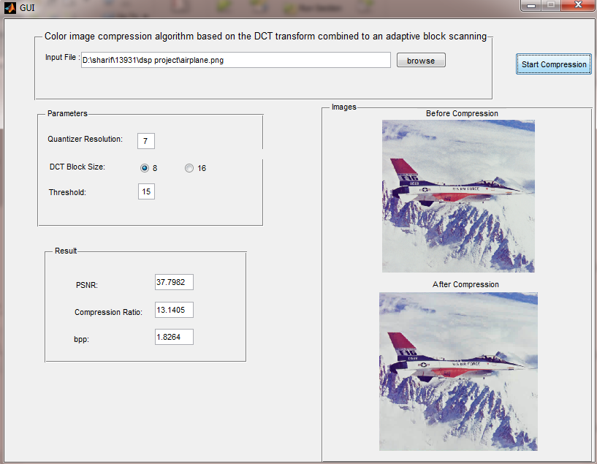

Slide 22
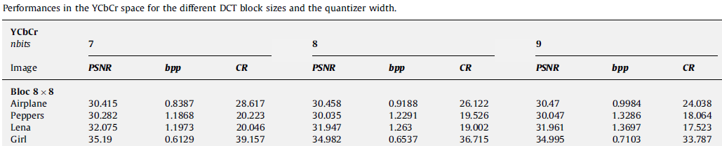
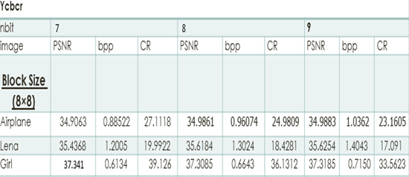

Slide 23
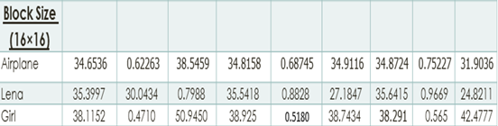

Slide 24
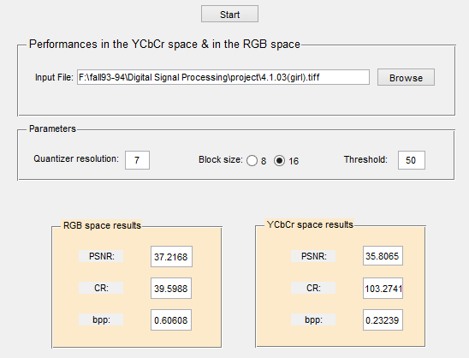

Slide 25
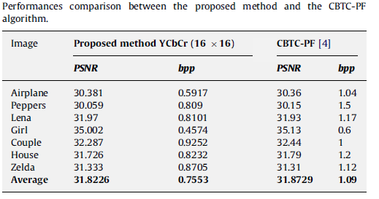
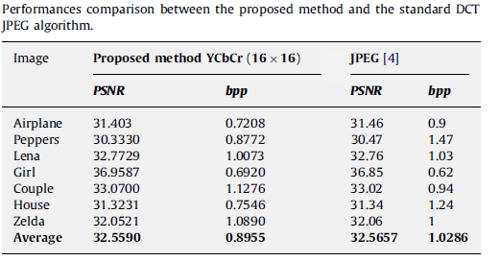

Slide 26
conclusion
The pre-processing step (means removing and RGB to YCbCr transformation).
The guaranteed retrieved quality by the proposed controll- ability technique.
The proposed new simple and effective quantizer.
The new powerful lossless encoder

Slide 27
منابع:
Fouzi Douak, Redha Benzid, Nabil Benoudjit, Color image compression
algorithm based on the DCT transform combined to an adaptive block scanning,
AEU - International Journal of Electronics and Communications, Volume 65,
Issue 1, January 2011.
2. Benzid R, Marir F, Bouguechal N. “Electrocardiogram compression method
based on the adaptive wavelet coefficients quantization combined to a modified
two-role encoder,” IEEE Signal Processing Letters 2007.
3. http://sipi.usc.edu/database/database.php?volume=misc&image=12

